Slide 1
Barrierefreiheit im Web für Redakteur*innen
Global Accessibility Awareness Day | 21. Mai 2026

Slide 2

Lizenzhinweise
Weiternutzung als OER ausdrücklich erlaubt: Dieses Werk und dessen Inhalte sind – sofern nicht anders angegeben – lizensiert unter CC BY 4.0. Ausgenommen von der Lizenz sind die verwendeten Logos.
Zitiervorschlag: „Barrierefreiheit im Web für Redakteur*innen“ von Sabrina Januzik, Kompetenzzentrum digitale Barrierefreiheit.nrw. Lizenz: CC BY 4.0.

Slide 3
Tipps zur Kommunikation in Zoom
Mikro gerne zur Vermeidung von Hintergrundgeräuschen ausschalten.
Nach dem Input ist Zeit für Fragen und Diskussion.
Bei Wortmeldungen bitte die „Hand heben“ Funktion in Zoom
(bei Windows: Alt+Y) nutzen.
Untertitel können bei Zoom eingeschaltet werden.

Slide 4
Was erwartet Sie heute?
Warum Barrierefreiheit?
Redaktionelle Tipps:
Abbau digitaler Barrieren – ein kurzer Überblick
  Struktur und Navigation
  Umgang mit Text
  Umgang mit Farbe
  Umgang mit visuellen Darstellungen

Slide 5
Warum Barrierefreiheit?
Bedarfsgruppen von Barrierefreiheit und rechtliche Verankerung

Slide 6
Zielgruppen barrierefreier (Web-)Inhalte
Notwendig für viele – ein Gewinn für alle!
Sehbeeinträch-tigung, Blindheit
Farbkontraste
Vergrößerungs-bedarf
Hörbeeinträch-tigung, Gehörlosigkeit
Alternative für Sprache, Ton
motorische Beeinträchtigung
Blendempfind-
lichkeit
Sprach- oder Braille-Ausgabe
Autismus-Spektrum, Teilleistungsstörung, chronische Krankheiten
schnelle Orientierung,
klare Struktur
intuitive Bedienung
Lesbarkeit
Verständlichkeit
Sprachausgabe
temporäre Beeinträchtigungen
Alternativen für Mausbedienung
Sprachausgabe/
-eingabe
schnelle Orientierung,
klare Struktur
intuitive Bedienung
Verständlichkeit, Lesbarkeit
Alle
Leise/laute
Umgebungen → Alternativen für Sprache, Ton
Blendung auf Bildschirmen → Kontraste
kleiner Bildschirm → Responsivität
komplexe Seiten: schnelle Orientierung
Größe, Platz
und Zeit
Alternative für Mausbedienung
Sprach-steuerung

Slide 7
Redaktionelle Tipps zum Abbau digitaler Barrieren
Unter Berücksichtigung der 4 Prinzipien zur Barrierefreiheit:
Wahrnehmbarkeit, Bedienbarkeit, Verständlichkeit und Robustheit
Notes:
einer der wichtigste Tipps, die ich Ihnen heute mitgeben werde ist, die Barrierefreiheit von Beginn an mit zu berücksichtigen
dadurch ersparen Sie sich doppelte Arbeitsschritte, Zeit und wenn Sie Aufgaben an Externe vergeben natürlich auch Kosten
Beispiel Haus: bei dem das Nachbessern viel teurer und umständlicher ist, als wenn man BF direkt mit eingeplant hätte

Slide 8
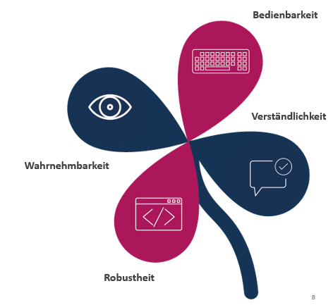
4 Prinzipien der Barrierefreiheit
Durch die Berücksichtigung aller 4 Prinzipien wird der Zugang zu digitalen Inhalten für Nutzende barrierefrei(er) möglich.
(Vierblättriges Kleeblatt bringt Glück – oder in unserem Fall Barrierefreiheit ☺.)

Slide 9
Struktur und Navigierbarkeit

Slide 10
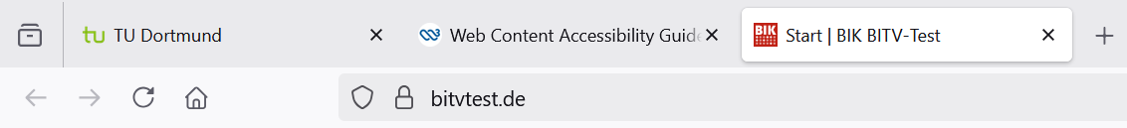
Seitentitel
Beschreibenden Seitentitel vergeben
Thema/Zweck soll schnell ersichtlich sein
erleichtert das Auffinden/Identifizieren von Inhalten
  die auf der Webseite enthaltenen Informationen können einfacher
  auf ihre Relevanz geprüft werden
  leichteres Unterscheiden von Inhalten, wenn mehrere Webseiten geöffnet sind
Seitentitel werden in Tabs angezeigt und Lesezeichen angezeigt bzw. vom Screen-reader vorgelesen
Notes:
Prüfschritt 2.4.2 Sinnvolle Dokumenttitel
https://bitvtest.de/pruefschritt/wcag-22-web/wcag-22-web-2-4-2-sinnvolle-dokumenttitel
----------------------
Seitentitel sind wichtig für die Navigation und Orientierung in Webangeboten
sie werden in geöffneten Browser-Tapps und -Lesezeichen angezeigt und Nutzer*innern assistiver Technologien vorgelesen
deshalb erfordert jede Seite innerhalb eines Webauftritts einen aussagekräftigen, eindeutigen Titel
typographische Schmuckelemente werden möglicherweise mit vorgelesen und können stören

Slide 11
Seitenstruktur
Logische Reihenfolge
blinde Personen nehmen Webseite mittels Screenreader linear wahr:
ein Element nach dem anderen – von oben nach unten
  deshalb sinnvolle Reihenfolge der Elemente wichtig
Konsistente Navigation und Erkennung
gleichbleibende/r Aufbau und Anordnung von Navigationselementen
innerhalb des Webauftritts (z. B. Suchleiste stets an gleicher Stelle)
gleiche Präsentation und Verhaltensweise von gleichartigen Elementen
(z. B. Symbol für Download)
ermöglicht Nutzer*innen sich leichter zu orientieren
Notes:
Prüfschritt 2.4.3 Schlüssige Reihenfolge bei der Tastaturbedienung
https://bitvtest.de/pruefschritt/wcag-22-web/wcag-22-web-2-4-3-schluessige-reihenfolge-bei-der-tastaturbedienung
Prüfschritt 3.2.3 Konsistente Navigation
https://bitvtest.de/pruefschritt/wcag-22-web/wcag-22-web-3-2-3-konsistente-navigation
Prüfschritt 3.2.4 Konsistente Bezeichnung
https://bitvtest.de/pruefschritt/wcag-22-web/wcag-22-web-3-2-4-konsistente-bezeichnung
----------------------
Wie wir grade im Video schon gesehen haben: nehmen Screenreadernutzende Webseiten und Dokumente linear wahr
Das heißt: ein Element nach dem anderen, und zwar von oben nach unten
Die Reihenfolge der Elemente im Code muss sinnvoll sein, unabhängig davon, wie die visuelle Anordnung auf der Benutzeroberfläche erscheint. Wird etwa das Datum einer Newsmeldung visuell vor dessen Überschrift platziert, so muss im Code trotzdem die Überschrift an erster Stelle stehen.
Navigationsmechanismen sollen innerhalb des Webauftritts einheitlich sein.
Eine einheitliche Navigation innerhalb einer zusammenhängenden Gruppen von Seiten eines Webauftritts erleichtert das Verständnis, Gesuchtes wird leichter gefunden.
Navigationsmechanismen und Funktionen, die innerhalb eines Webauftritts wiederholt eingesetzt werden, sollen einheitlich bezeichnet sein.
Klare und durchgängig verwendete Bezeichnungen für die Navigation und sich wiederholende Funktionen erleichtern Benutzern das Verständnis der Inhalte des Angebots. Gesuchtes wird leichter gefunden, Zusammenhänge sind einfacher zu erkennen.
Diese Punkte betreffen euch vor allem, wenn ihr die Webseite nicht nur füllt, sondern Seite(n) im CMS mit aufbaut oder zusätzlich hinzufügt.

Slide 12
Umgang mit Text

Slide 13
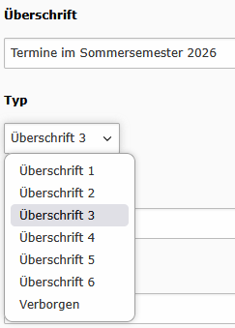
Überschriften
Aussagekräftige (Zwischen-)Überschriften vergeben und semantisch korrekt auszeichnen
informative und kontextunabhängige Formulierungen
Elemente für Überschriften richtig im CMS anlegen:
  Überschrift erster Ordnung (H1)
  z. B. Titel der Start- oder Unterseite
  Überschrift zweiter Ordnung (H2)
  z. B. Hauptüberschriften zur Kennzeichnung von Artikeln
  Überschrift dritter Ordnung (H3)
  z. B. Zwischenüberschriften innerhalb
  des Textes zur Kennzeichnung von Absätzen
  alle Überschriftenelemente mit Inhalt füllen
  (keine leere Elemente zur Generierung von Abständen)
Notes:
Prüfschritt 1.3.1a HTML-Strukturelemente für Überschriften
https://bitvtest.de/pruefschritt/wcag-22-web/wcag-22-web-1-3-1a-html-strukturelemente-fuer-ueberschriften
Prüfschritt 2.4.6 Aussagekräftige Überschriften und Beschriftungen
https://bitvtest.de/pruefschritt/wcag-22-web/wcag-22-web-2-4-6-aussagekraeftige-ueberschriften-und-beschriftungen
------------------------
Webseiten haben eine sichtbare Struktur, z. B. durch Überschriften, Spalten oder Gestaltungselementen gekennzeichnet wird
Sehende nehmen die verschiedenen Seitenbereiche visuell wahr und können sie direkt unterscheiden
für Nutzende von assistiven Technologien funktioniert diese Herangehensweise nicht oder nicht immer
für sie muss der Seitenaufbau unabhängig von der visuellen Darstellung deutlich werden
Menüpunkte und Überschriften sind daher eindeutig und klar zu formulieren UND ganz wichtig, sie sollten mit den entsprechenden HTML-Tags ausgezeichnet werden
Das hört sich komplizierter als es ist: als Online-Redakteur*in muss man in der Regel kein HTML beherrschen. Im CMS gibt entsprechende Formatvorlagen, die wir nutzen können und die dafür sorgen, dass Inhalte im Code direkt korrekt bezeichnet werden
***vormachen***
Überschriftenhierarchie sollte der inhaltlichen Hierarchie des Textes entsprechen und immer mit Inhalt gefüllt sein: nach Möglichkeit keine Ebene überspringen
Stellt sicher, dass eine Seite stets über eine Überschrift erster Ebene (<h1>) verfügt und dass diese den Hauptinhalt benennt

Slide 14

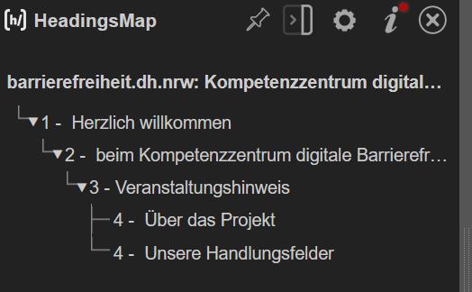
Wie Überschriftenhierarchie ermitteln?
HeadingsMap
kostenloses Browser Add-on
zur Prüfung der Überschriftenhierarchie
für Firefox und Chrome
Liste mit Seitenüberschriften und Infos
über deren hierarchische Struktur offenbart strukturelle Fehler
Notes:
Firefox:
https://addons.mozilla.org/de/firefox/addon/headingsmap/
Chrome:
https://chrome.google.com/webstore/detail/headingsmap/flbjommegcjonpdmenkdiocclhjacmbi
--------------------------------
Ca. 5 Min ausprobieren

Slide 15
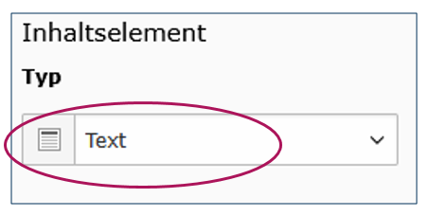
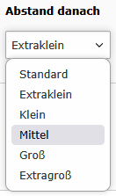
Fließtext (1/3)
semantische Korrektheit
  Elemente für Fließtext richtig im CMS anlegen
  keine leeren Absätze verwenden,
  um z. B. vertikale Abstände zu erzeugen
  keine Leerzeichen verwenden,
  um z. B. horizontale Abstände zu erzeugen
Notes:
Prüfschritt 1.3.2 Sinnvolle Reihenfolge
https://bitvtest.de/pruefschritt/wcag-22-web/wcag-22-web-1-3-2-sinnvolle-reihenfolge
-----------------------
Sabrina
Absätze mit geeigneten Strukturelementen erleichtern die Handhabung und das Verständnis des Inhalts
viele Nutzender*innen auf diese programmatisch ermittelbaren Bereichsauszeichnungen angewiesen
das können z. B. Bereichsüberschriften oder Sprunglinks (Anker) zu einzelnen Seitenbereichen sein
auch leere Absätze werden vom Screenreader angesagt
Weitere Inhaltstypen wären z. B.:
Zitate als Blockquote (blockquote) auszeichnen
Syntax: <blockquote> … </blockquote>
Kontaktinformationen als Adresse (adress) auszeichnen
Syntax: <adress> … </adress>
Sabrina
Fällt unter Erfolgskriterium 1.4.8 Visuelle Präsentation, Stufe AAA
Erfolgskriterium 1.4.12 Textabstand, Stufe AA
lange Zeilen wirken schnell abschreckend und erschweren es dem Auge zum Anfang der Folgezeile zu springen
sehr kurze Zeilen führen hingegen zu häufigen Zeilenumbrüchen und Worttrennungen
Da Blocksatz insbesondere bei schmalen Spalten unregelmäßig große Wortzwischenräume und häufigere Worttrennungen verursacht, ist linksbündiger Flattersatz vorzuziehen (auch nicht zentriert oder rechtsbündig ausrichten)
------------------
Quelle:
https://outline-rocks.github.io/wcag/translations/WCAG21-de/#visuelle-prasentation
https://a11y.digitaldialog.swiss/de/1.4.12
Quelle: https://www.leserlich.info/kapitel/text/zeilenlaenge.php, https://www.leserlich.info/kapitel/text/textanordnung.php

Slide 16
Fließtext (2/3)
Textverständlichkeit
Gendern
übersichtliche Gliederung der Inhalte (roter Faden)
lange Schachtelsätze vermeiden
präzise Formulierungen statt Phrasen
aktive statt passive Formulierungen
Verbalstil statt Nominalstil
(z. B. verbessern statt Verbesserung)
unnötige Füllwörter, Anglizismen und Fremdworte vermeiden oder ggf. erklären
mobiles Verhalten berücksichtigen
(keine Verweise wie „links“ oder „rechts“)
Farbwahrnehmung berücksichtigen
(keine Verweise wie „im roten Kasten“)
neutrale Formulierungen nutzen (dort, wo möglich),
z. B. Studierende, Lehrende, Mitarbeitende/Team
beim Gendern mit Kurzformen am besten das Sternchen verwenden (DBVS)
Quelle: Stellungnahme zum Gendern des Deutschem Blinden- und Sehbehinderten Verbandes (kurz: DBSV)
Notes:
Prüfschritt 3.1.1 Hauptsprache angegeben
https://bitvtest.de/pruefschritt/wcag-22-web/wcag-22-web-3-1-1-hauptsprache-angegeben
Prüfschritt 3.1.2 Anderssprachige Wörter und Abschnitte ausgezeichnet
https://bitvtest.de/pruefschritt/wcag-22-web/wcag-22-web-3-1-2-anderssprachige-woerter-und-abschnitte-ausgezeichnet
--------------------
Sabrina
Falls jedoch mit Kurzformen gegendert werden soll, empfiehlt der DBSV, das Sternchen zu verwenden, unter anderem, weil davon auszugehen ist, dass Doppelpunkt und Unterstrich für sehbehinderte Menschen schlechter erkennbar sind als das Sternchen.
https://www.dbsv.org/gendern.html
Absätze mit geeigneten Strukturelementen erleichtern die Handhabung und das Verständnis des Inhalts
viele Nutzender*innen auf diese programmatisch ermittelbaren Bereichsauszeichnungen angewiesen
das können z. B. Bereichsüberschriften oder Sprunglinks (Anker) zu einzelnen Seitenbereichen sein
auch leere Absätze werden vom Screenreader angesagt
Weitere Inhaltstypen wären z. B.:
Zitate als Blockquote (blockquote) auszeichnen
Syntax: <blockquote> … </blockquote>
Kontaktinformationen als Adresse (adress) auszeichnen
Syntax: <adress> … </adress>
Sparsamen Umgang mit Hervorhebungen im Text
damit sind z. B. Fettdruck (fett und halbfett), Kursivstellung, Unterstreichungen oder Großschreibung gemeint
die meisten gekauften Hausschriften von Universitäten haben Schriftschnitte
generell sollten nicht zu viele Schriftarten auf einer Seite bzw. in einem Text gemischt werden: maximal zwei Schriftarten wählen

Slide 17
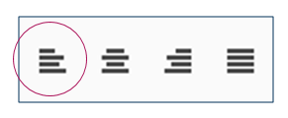
Fließtext (3/3)
Satzgestaltung
Hervorhebungen
linksbündige Satzausrichtung (Flattersatz) nutzen
ausreichend großen Zeilenabstand
(min. das 1,5-fache der Schriftgröße) und Absatzabstand (min. das 2-fache der Schriftgröße)
nach Möglichkeit auf Silbentrennung verzichten
(durch responsiven Designs können sich selbst
erzeugte Trennstriche verschieben)
vereinzelte Hervorhebungen durch Fettung
VERSALSCHREIBUNG, Kursivstellung, Unterstreichungen und Schmuckschriften vermeiden
  Großbuchstaben unterscheiden sich weniger deutlich voneinander als Kleinbuchstaben
  Unterstreichungen verringern die Erkennbarkeit der Zeichen → einzige Ausnahme: Unterstreichungen bei
  Links bereits etabliert
  Kursivstellung und Schmuckschriften sind schwieriger zu entziffern und verschlechtern dadurch die Leserlichkeit
Notes:
Sabrina
Absätze mit geeigneten Strukturelementen erleichtern die Handhabung und das Verständnis des Inhalts
viele Nutzender*innen auf diese programmatisch ermittelbaren Bereichsauszeichnungen angewiesen
das können z. B. Bereichsüberschriften oder Sprunglinks (Anker) zu einzelnen Seitenbereichen sein
auch leere Absätze werden vom Screenreader angesagt
Weitere Inhaltstypen wären z. B.:
Zitate als Blockquote (blockquote) auszeichnen
Syntax: <blockquote> … </blockquote>
Kontaktinformationen als Adresse (adress) auszeichnen
Syntax: <adress> … </adress>
Sabrina
Fällt unter Erfolgskriterium 1.4.8 Visuelle Präsentation, Stufe AAA
Erfolgskriterium 1.4.12 Textabstand, Stufe AA
lange Zeilen wirken schnell abschreckend und erschweren es dem Auge zum Anfang der Folgezeile zu springen
sehr kurze Zeilen führen hingegen zu häufigen Zeilenumbrüchen und Worttrennungen
Da Blocksatz insbesondere bei schmalen Spalten unregelmäßig große Wortzwischenräume und häufigere Worttrennungen verursacht, ist linksbündiger Flattersatz vorzuziehen (auch nicht zentriert oder rechtsbündig ausrichten)
------------------
Quelle:
https://outline-rocks.github.io/wcag/translations/WCAG21-de/#visuelle-prasentation
https://a11y.digitaldialog.swiss/de/1.4.12
Quelle: https://www.leserlich.info/kapitel/text/zeilenlaenge.php, https://www.leserlich.info/kapitel/text/textanordnung.php

Slide 18


Listen
Korrekte Auszeichnung von Gruppen mit ähnlichen Elementen
betrifft alle Arten von Auflistungen:
  ungeordnete Listen (UL):
    Aufzählungszeichen wie Punkte oder Häkchen
    einzelne Listenpunkte werden wird mit (LI) ausgezeichnet
    Syntax: <ul> … </ul>
  geordnete Listen (OL):
    Aufzählungszeichen in Form von fortlaufender Nummerierung
    einzelne Listenpunkte werden wird mit (LI) ausgezeichnet
    Syntax: <ol> … </ol>
  Listen nicht mit Bindestrichen erzeugen,
  sondern über die Formatvorlagen
Notes:
Prüfschritt 1.3.1b HTML-Strukturelemente für Listen
https://bitvtest.de/pruefschritt/wcag-22-web/wcag-22-web-1-3-1b-html-strukturelemente-fuer-listen
-----------------------
Zur Auszeichnung von Listen auf der Seite sollen HTML-Strukturelemente für Listen (ul, ol und so weiter) genutzt werden.
Die Verwendung der HTML-Strukturelemente stellt sicher, dass der Aufbau einer Seite unabhängig von der Präsentation auf einer abstrakten Ebene festgelegt und zugänglich ist.
Benutzer, die mit der vorgegebenen visuellen Präsentation der Elemente auf der Seite nichts anfangen können, finden sich dann trotzdem zurecht oder sie können eine eigene, besser passende Präsentation anwenden.
Mögliche Anwendungen der Strukturelemente für Listen:
Listen oder Listeneinträge überspringen (Screenreader-Nutzer)
Listen können hierarchische Strukturen angemessen abbilden
Sabrina (Barrierefreiheitsansicht zeigen zur Überprüfung) Hat jemand eine Webseite mit Auflistung?
mit Listen sind erst einmal Aufzählungen gemeint
In HTML wird unterschieden zwischen ungeordneten und geordneten Listen
Ungeordnete Listen haben in redaktionellen Texten visuell meist Aufzählungszeichen wie Punkte oder Häkchen
Sie werden mit dem HTML-Tag unordered list <ul> ausgezeichnet.
Der einzelne Listenpunkt wird mit <li> ausgezeichnet.
Der Screenreader-Nutzer*innen wissen nun, dass eine Liste folgt, wie viele Listeneinträge vorhanden sind und können entscheiden, ob sie die Liste anschauen oder überspringen wollen
Listen nicht nur visuell, durch die Eingabe von Bindestrichen zu erzeugen, dann ist keine HTML-Auszeichnung vorhanden.
<ul>
<li>Listenpunkt 1</li>
<li>Listenpunkt 2</li>
<li>Listenpunkt 3</li>
</ul>
Geordnete Listen sind Listen mit fortlaufender Nummerierung.
Sie werden mit dem HTML-Tag ordered list <ol> ausgezeichnet.
Auch hier wird – wie bei der ungeordneten Liste – jeder Listenpunkt mit <li> ausgezeichnet.
auch hier: Listen nicht nur visuell durch die Eingabe von „1.“, „2.“ usw. zu erzeugen, denn dann fehlt die richtige HTML-Auszeichnung.

Slide 19
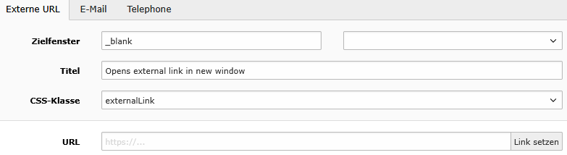
Verlinkungen
Verwendung aussagekräftiger Link-Texte
Anstelle von Formulierungen wie „mehr“ oder „hier klicken“ sinnvolle
Link-Texte verwenden, die kontextunabhängig verständlich sind:
Links zu internen oder externen Webseiten
Hinweise auf Art des Inhalts, z. B. „Artikel zur Erstellung von Alt-Texten“ oder „www.barrierefreiheit.dh.nrw“
Links zu Daten (z. B. im Word-, PowerPoint oder PDF-Format)
Hinweis auf das Dateiformat und -größe, z. B. „Checkliste Alt-Texte (PDF, xx MB)“
Wichtig: Darauf achten, dass die verlinkte Datei barrierefrei ist
(besonders bei PDF-Dokumenten).
Notes:
Prüfschritt 2.4.4 Aussagekräftige Linktexte
https://bitvtest.de/pruefschritt/wcag-22-web/wcag-22-web-2-4-4-aussagekraeftige-linktexte
-----------------------------
mit dem Screenreader gibt es die Möglichkeit, alle Links der aktuell besuchten Seite aufzurufen.
Anwender*innen können so aus einer Fülle von Informationen jene Links auszuwählen, die sie interessieren.
Die Liste der Links erscheint jedoch ohne Kontext, das heißt, die Links müssen kontextunabhängig verständlich sein.
leider gibt Canva keine barrierefreien PDFs aus. Ich habe es heute selber noch mal anhand eines
Posters ausprobiert und mir die Tag-Struktur in Acrobat angeschaut. Das sieht ziemlich wild aus.
Wenn ihr das PDF runterladet, müsste es in jedem Fall in Acrobat nachbearbeitet werden. Je
nachdem, wie umfangreich und komplex euer Dokument ist, kann das möglicherweise viel Zeit in
Anspruch nehmen – insbesondere, wenn man darin noch nicht so geübt ist. Es ist vermutlich
einfacher die Inhalte noch mal in Word zu übertragen und dort korrekt anzulegen. Wenn ihr es
dann als PDF ausgebt, ist der Nachbearbeitungsaufwand in der Regel überschaubarer.
Ich schicke dir mal unsere Checklisten für die Erstellung barrierefreier Dokumente mit (falls noch
nicht in Nutzung):
Checkliste: barrierefreie Dokumente
https://www.twillo.de/edu-sharing/components/render/fbf41908-562c-4875-a9de-76256ffff53d
Checkliste: barrierefreie PDFs
https://www.twillo.de/edu-sharing/components/render/d1ca2e30-4bdc-448b-8812-
6d7412016085
Kleine Ergänzung noch:
Man kann in Canva inzwischen Alternativtexte für Bilder hinterlegen und grafische Elemente als
dekorativ kennzeichnen. Wenn man sich den Entwurf dann als PowerPoint Datei ausgeben lässt,
werden diese Infos immerhin übernommen. Aber auch in diesem Fall wäre die
Barrierefreiheitsprüfung in PowerPoint nicht bestanden, da keine strukturellen Infos
übernommen werden. Man muss also auch hier die Lesereihenfolge und Hierarchisierung von
Headlines etc. manuell vornehmen.
-----------------------------
Quellen:
https://allerlay.com/aussagekraeftige-linktexte-fuer-seo-und-barrierefreiheit/
https://bik-fuer-alle.de/links.html

Slide 20
Umgang mit Farbe

Slide 21
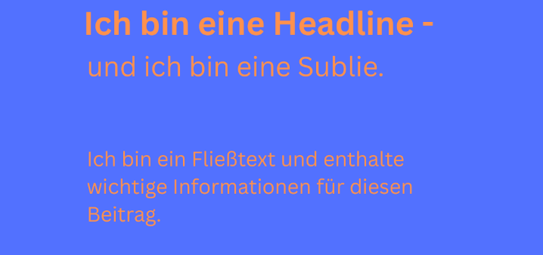
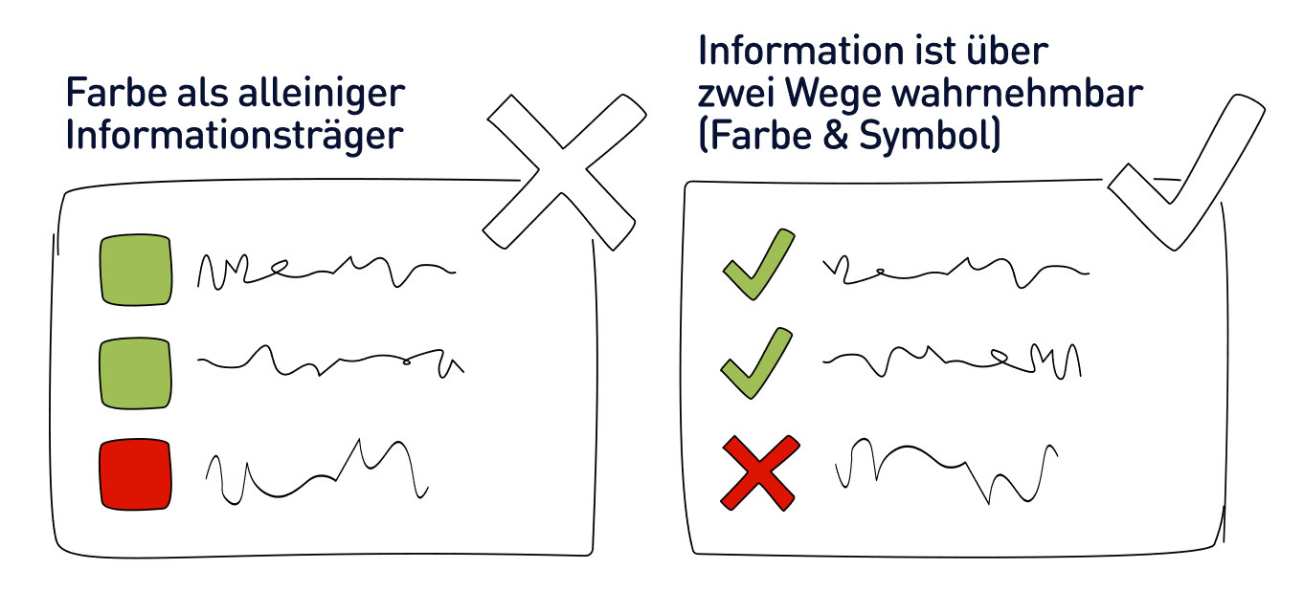
Farbe
Farbgestaltung (Text/Hintergrund)
Kombinationen mit knalligen Farben sowie Komplementärfarben (rot/grün , blau/orange, violett/gelb) sind zu vermeiden
→ problematische Farbwahrnehmung
Informationen nicht ausschließlich
über Farben oder Text vermitteln
→ stattdessen: zusätzlich durch Symbole ergänzen
Abbildung: HD@DH.nrw, CC BY 4.0

Slide 22
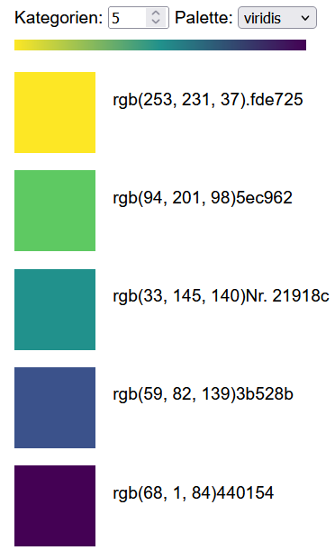
Farbgestaltung bei Farbfehlsichtigkeit
Viridis Farbpalette
kostenloses Tool
gibt Anregungen für Farbkombinationen,
die bei Farbfehlsichtigkeiten unterschieden werden können (z. B. für Balken- oder Kreisdiagramme)
Hier geht es zum Viridis Farbpalettengenerator.
Notes:
Mit der Farbpalette Viridis kann das Problem zwar nicht ganz gelöst, aber zumindest stark gemindert werden.
Die Farben dieser Farbpalette können fast alle Menschen sehr gut voneinander unterscheiden – unabhängig von der Art der Farbsehschwäche.
(Tobias Roppelt)

Slide 23
Farbkontrast (1/2)
Farbkontrast
In der WCAG 2.2 vorgeschriebene Mindestwerte für ein ausreichend hohes Kontrastverhältnis:
  bei kleineren Schriftgrößen gilt ein Mindest-Kontrastverhältnis von 4,5:1
  Schriften mit einer Größe über 18 Punkt können auch bei niedrigeren Kontrastverhältnissen
  gut gelesen werden, daher liegt der Mindest-Kontrastwert bei 3:1
Achtung, unleserlich!
Bei hellen Schriften auf dunklem Hintergrund sollte eine kräftigere Schriftstärke (halbfett/fett) verwendet und die Schriftgröße um ca. 10 Prozent erhöht werden. (Kontrastverhältnis 3,4:1)
Bei hellen Schriften auf dunklem Hintergrund sollte eine kräftigere Schriftstärke (halbfett/ fett) verwendet und die Schriftgröße um ca. 10 Prozent erhöht werden. (Kontrastverhältnis 20:1)

Slide 24
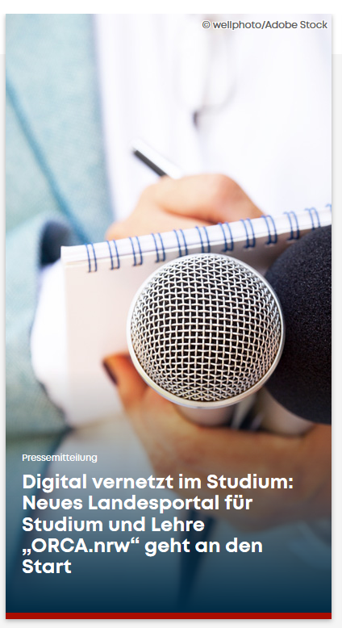

Farbkontrast (2/2)
Abheben des Schriftbilds vom Hintergrund
Bilder/Farbverläufe als Texthintergrund ungeeignet
→ führen zu wechselnden und irritierenden Kontrastverhältnissen
gute Bildauflösung
Bildquelle: (1) DoBuS, TU Dortmund; (2) ORCA.nrw
Notes:
Prüfschritt 1.4.5 Schriftgrafiken
https://bitvtest.de/pruefschritt/wcag-22-web/wcag-22-web-1-4-5-schriftgrafiken
---------------------
Grafiken sollen nicht für die Darstellung von Schriften verwendet werden. Logos sind hiervon ausgenommen.
Schriftgrafiken, die als Bitmap-Grafik eingebunden werden (z. B. als JPEG, PNG, oder GIF), können nicht oder nur eingeschränkt an Benutzeranforderungen angepasst werden. Ihre Farben können nicht individuell eingestellt werden, auch die individuelle Anpassung der Schriftgröße wirkt nicht auf grafische Schriften. Und bei Zoomvergrößerung werden die Schriftkanten unscharf.
Sabrina
In diesem Kontext ist anzumerken, dass keine Farbe von sich aus „barrierefrei“ oder „nicht-barrierefrei“ ist – vielmehr kommt es auf das richtige Kontrastverhältnis an. Denn eine Farbe zeigt ihre Barrierefreiheit erst im Kontrast zu einer anderen Farbe: Das Kontrastverhältnis gibt Aufschluss darüber, wie sehr sich die Farben in ihrer Helligkeit voneinander unterscheiden. Aus diesem Grund ist es sinnvoll, die gewählten Farben im Paar zu betrachten, um sie hinsichtlich ihrer Erkennbarkeit beurteilen zu können. Für Fließtext gilt generell, dass dunkler Text auf hellem Grund besser leserlich ist als umgekehrt (den höchsten Kontrast stellt Schwarz auf Weiß dar).
Damit das Schriftbild gut wahrnehmbar ist, muss es einen ausreichend hohen Kontrast zum Hintergrund aufweisen.
Dieser ist schwieriger herzustellen, wenn Text auf Bildern oder Farbverläufen platziert wird. Dies sollte also nach Möglichkeit vermieden werden.
Ich weiß, dass es manchmal gewünscht ist, dass Schrift in Bildern zu integrieren – wenn es sich also nicht umgehen lässt, dann bitte wenigstens darauf achten, dass der Text in einem ruhigen, kontrastreichen Bereich des Bildes platziert wird.
Wir sprechen von einem niedrigen Kontrastverhältnis, wenn Vorder- und Hintergrundfarbe sich zu sehr in der Helligkeit ähneln. Bei einem hohen Kontrastverhältnis hingegen unterscheiden sich Vorder- und Hintergrundfarbe sich deutlich voneinander.
Für Fließtext gilt generell, dass dunkler Text auf hellem Grund besser leserlich ist als umgekehrt (den höchsten Kontrast stelle Schwarz auf Weiß dar).
Die WCAG empfehlen für kleinere Schriften (alles unter 18 Pt.) ein Mindest-Kontrastverhältnis von 4,5 zu 1 und für größere Schriften ab 18 Pt. ein Mindest-Kontrastverhältnis von 3 zu 1.
Und wie man das richtige Verhältnis ermittelt, das dürft jetzt selbst einmal zusammen mit mir ausprobieren, wenn ihr mögt.
Bei Nachfragen aus dem Plenum:
Text oder Bilder eines Textes, die Teil eines inaktiven rein dekorativ, für niemanden sichtbar oder Teil eines Bildes sind, welches signifikanten anderen visuellen Inhalt enthält, gibt es keine Kontrastanforderung. Auch an Wortbildmarken (also Text, der Teil eines Logos oder eines Markennamens ist) gibt es keine Kontrastanforderungen.

Slide 25
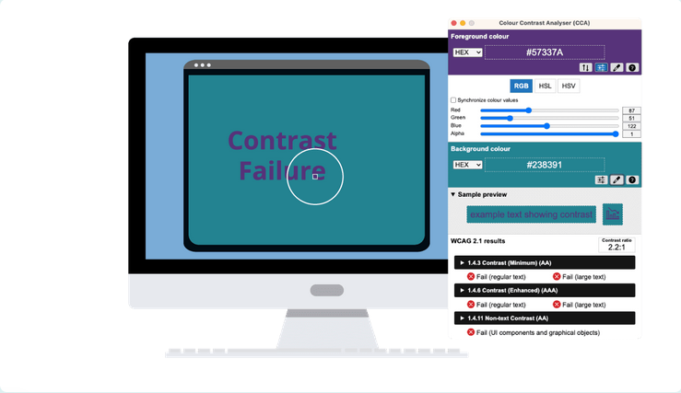
Wie das richtige Kontrastverhältnis ermitteln?
Colour Contrast Analyser (CCA)
kostenloses Tool zur Farbkontrastprüfung
für Windows und Mac
checkt Kontrastverhältnisse nach
WCAG-Standard
Hier geht es zum Color Contrast Analyser.
Bildquelle: Vispero
Notes:
***Link in den Chat stellen***
https://www.tpgi.com/color-contrast-checker/
Ca. 5 Min.
Beim Vergleich des berechneten Kontrastverhältnisses mit dem Erfolgskriteriumsverhältnis sollten die berechneten Werte nicht gerundet werden (z. B. 4,499:1 würde den Schwellenwert von 4,5:1 nicht erreichen).

Slide 26
Umgang mit visuellen Darstellungen

Slide 27


Wahrnehmung von Bildern/Grafiken
Umgang mit visuellen Darstellungen
erkennbare Motive und eindeutige Bildaussagen
  Einsatz von Icons/Piktogrammen, wenn er die Kommunikation unterstützt
  flächige Umsetzungen von Icons leichter erkennbar als lineare
ruhige Hintergründe und deutliche Kontraste
ausreichende Abstände von Abbildungen zum Text
Bilder und Grafiken mit Alternativtexten versehen
Logo mit Kontur
Logo mit Fläche
Notes:
Sabrina
Wir empfehlen für eine gute Wahrnehmbarkeit von Bildern und Grafiken die Berücksichtigung folgender Punkte:
*Stichpunkt vorlesen*
Buttons und Links
Wir alle kennen Buttons, die auf dem Smartphone so klein sind, dass sie kaum mit dem Finger zu treffen sind. Das kann im schlimmsten Fall zur Folge haben, dass eine Kontaktanfrage nicht abgesendet oder eine Bestellung nicht aufgegeben wird. Daher ist es wichtig, Buttons mit einer ausreichend großen Klickfläche zu gestalten.
Bei Links bietet es sich an, diese klassisch mit einer Unterstreichung zu gestalten. Nutzer:innen haben dies so gelernt und so lassen sich Links gut vom restlichen Fließtext abheben.
Generell sollten Buttons und Links so gestaltet werden, dass sie sich durch besondere
Farbakzente von anderen Elementen deutlich abheben. Denn hier können bestimmte Aktionen durchgeführt werden. Dabei sollte das Kontrastverhältnis der Link/Button Farbe zum Hintergrund bzw. zum restlichen Text berücksichtigt werden. Ist der Kontrast nicht hoch genug, können Links und Buttons von Menschen mit Sehbeeinträchtigungen gar nicht oder nicht vollständig wahrgenommen werden.
Wird eine Tastaturbedienung eingesetzt, ist es wichtig, das fokussierte Element deutlich hervorheben. Der Fokusring wird von Designern gerne als störend empfunden und daher oft deaktiviert. Die Interaktion mit einem Element darf aber nicht nur durch einen Mouseover erkennbar sein.
Werden Bildbestandteile, die für die Erkennbarkeit unwichtig sind, wirklich benötigt? Oder kann man auf diese auch verzichten?

Slide 28


Diversitätssensible Bildgestaltung
Wir wollen:
Diversität abbilden, ohne Stereotype zu reproduzieren
Rollstuhlfahrer*in ist nicht
  „an den Rollstuhl gefesselt“
  hilflos, sondern selbstbestimmt
  nicht starr, sondern in Bewegung
Rollstuhl schränkt nicht ein, sondern ermöglicht
Mobilität und Flexibilität
vs.
Bildquelle: Zeit-Artikel: Ein Piktogramm wird dynamisch (2014)

Slide 29

Authentisch: ja oder nein?
Lasst uns gemeinsam überlegen:
Welchen Eindruck erweckt das Bild?
Würdet ihr es auf eurer Webseite verwenden?
Bildquelle: Halfpoint auf iStock

Slide 30

Das Problem mit Stockbildern
Vorherige Bildauswahl überdenken
oft Models, die selbst keine Behinderung haben
keine authentische Darstellung
→ das kann sich auf Betroffene im Alltag auswirken
Bildquelle: Halfpoint auf iStock

Slide 31
Worauf ausweichen?
Disabled and here Collection
Illus / Fotos mit people of color mit Behinderungen,
CC-BY-Lizenz
Nappy
Stockfotos mit people of color, CC0-Lizenz
PICNOI
Stockfotos mit people of color, CC-BY-Lizenz
UK Black Tech
Stockfotos mit people of color in Unterrichtssituationen und technischen Geräten,
CC-BY-Lizenz
Women of color in Tech
Stockfotos mit women of color in Arbeitssituationen,
CC-BY-Lizenz
The cender spectrum collection
Stockfotos mit Transgender- und Nonbinary-Models,
CC BY-NC-ND 4.0-Lizenz
Age-positive image library
Stockfotos, zum Thema Alter(n), CC0-Lizenz
openpeeps
selbst inklusive Illustrationen von Personen erstellen, CC0- Lizenz
humaaans
ähnlich wie bei openpeeps kann man sich hier selbst inklusive Illustrationen von Personen erstellen,
CC0- Lizenz
Anmerkung: Diese Empfehlungen wurden von der Heinrich Heine Universität Düsseldorf zusammengestellt.

Slide 32
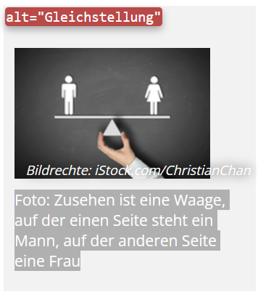
Alternativtexte
Alternativtext (nicht sichtbar)
Copyright-Angabe (sichtbar)
Bildunterschrift (sichtbar)
ausführliche Bildbeschreibung (sichtbar, in der Nähe des Bildes)
Bildquelle: Niedersächsisches Ministerium für Soziales, Arbeit, Gesundheit und Gleichstellung

Slide 33
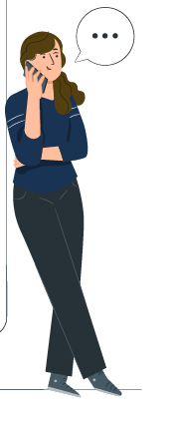
Die wichtigsten Regeln für Alternativtexte
Was muss beschrieben werden?
  Bildtyp (Foto, Illustration, Diagramm etc.)
  kurze, objektive Beschreibung dessen, was zu sehen ist –
  ohne Interpretation (das Wichtigste zuerst)
  vom Wichtigen zum weniger Wichtigen vorgehen
  Text im Bild in Anführungszeichen in den Alternativtext aufnehmen
  (Copyright / Urheberrechtshinweise in die Bildunterschrift)
Bitte keine Formulierungen wie:
  „im Bild zu sehen“ oder „in der Grafik wird dargestellt“
  „trotz seiner Einschränkung“, „wirkt hilflos“, „leidet an…“
  (ohne Wertung)
Abbildung: Storyset auf freepik.com

Slide 34
Tipps für Prompts
*Die Beschreibung dient als Alternativtext für blinde Nutzende.
*Der Alt-Text ist knapp, prägnant und verständlich.
*Vermeide einleitende Wort wie „Im Bild ist zu sehen“ oder „Gezeigt wird“.
*Nenne am Anfang den Bildtyp [Foto].
[*Text im Bild muss in Anführungsstrichen wiedergegeben werden.]
*Beschreibe das Bild, erkläre es nicht.
[*je nach Bild: Angaben zur Ausführlichkeit z.B. bei Diagrammen mit vielen Daten]
Notes:
Anne H.
Die Kis sind immer besser – nicht immer sind diese Angaben noch nötig. Kann man sich als Prompt-Bestandteile für Alt-Texte irgendwohin kopieren.
Alt-Texte in der Lehre: genau aufpassen, dass eine mögliche Beobachtungsaufgabe für die Studierenden durch den Alt-Text übernommen wird.
Automatisiert Text aus Bild generieren
KI kann inzwischen relativ gut Bilder auslesen und uns dabei helfen, diese mit Texten zu versehen.

Slide 35
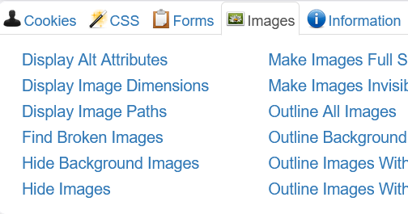

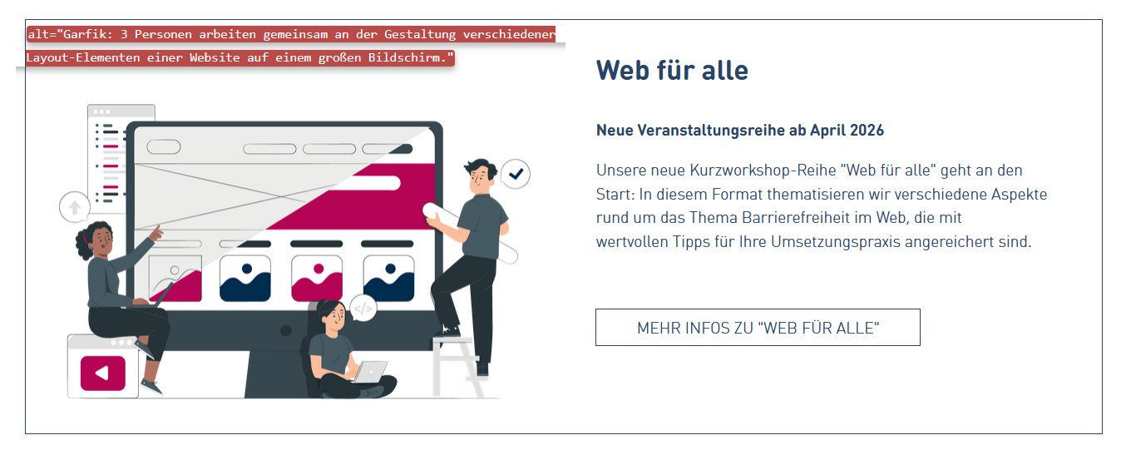
Wo Alt-Texte einsehen?
Web Developer
kostenloses Browser Add-on für Firefox und Chrome
Notes:
***Link in den Chat stellen***
Firefox:
https://addons.mozilla.org/de/firefox/addon/web-developer/
Chrome:
https://chrome.google.com/webstore/detail/web-developer/bfbameneiokkgbdmiekhjnmfkcnldhhm
Ca. 5 Min.
- Beim Vergleich des berechneten Kontrastverhältnisses mit dem Erfolgskriteriumsverhältnis sollten die berechneten Werte nicht gerundet werden (z. B. 4,499:1 würde den Schwellenwert von 4,5:1 nicht erreichen).

Slide 36
Abschließende Gedanken
Gerne möchte ich kurz von Ihnen wissen:
Was nehmen Sie heute mit?
Welche Fragen sind offen geblieben?

Slide 37
Materialien
Checklisten, Leitfäden und Handreichungen
Checkliste: Barrierefreie Webseiten
Checkliste zur Erstellung von Alternativtexten für Abbildungen
Checkliste: Barrierefreie Dokumente
Checkliste: Barrierefreie Präsentationen
Checkliste: Barrierefreie PDFs
Leitfaden zur Erstellung von Untertiteln
Leitfaden: Erstellung von Audiodeskription
Handreichung: Barrierefreiheit im Web-Relaunch an Hochschulen
von Beginn an berücksichtigen
Weitere Materialien des Kompetenzzentrums

Slide 38
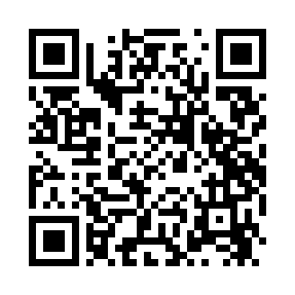
Evaluation
Ihr Feedback ist sehr wertvoll für uns!
Wir würden uns daher freuen, wenn Sie unsere anonymisierte
Evaluation ausfüllen.

Slide 39

Kompetenzzentrum in den sozialen Medien
Nichts mehr verpassen:
Aktuellen Entwicklungen im Bereich digitale Barrierefreiheit und Angebote des Kompetenz-zentrums finden Sie auf LinkedIn.
Sie kennen studierende mit einer Behinderung? Dann empfehlen Sie gerne auch unsere Profil auf Instagram (mit nützlichen Informationen zum Thema Studieren mit Behinderung) weiter.
Bildnachweis: storyset auf Freepik

Slide 40

Vielen Dank für Ihre Aufmerksamkeit!
Sabrina Januzik | sabrina.januzik@tu-dortmund.de

